Slide 1
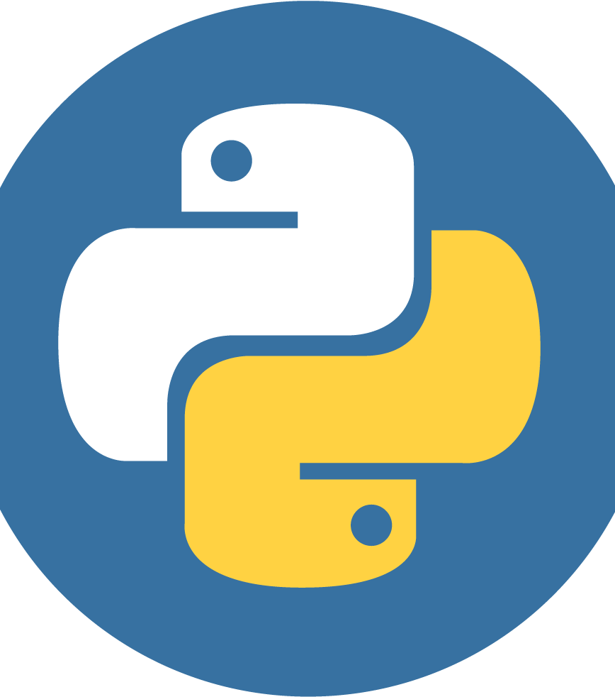
Поддержка баз данных PostgreSQL. Кэширование
Занятие №24

Slide 2
1. PostgreSQL

Slide 3
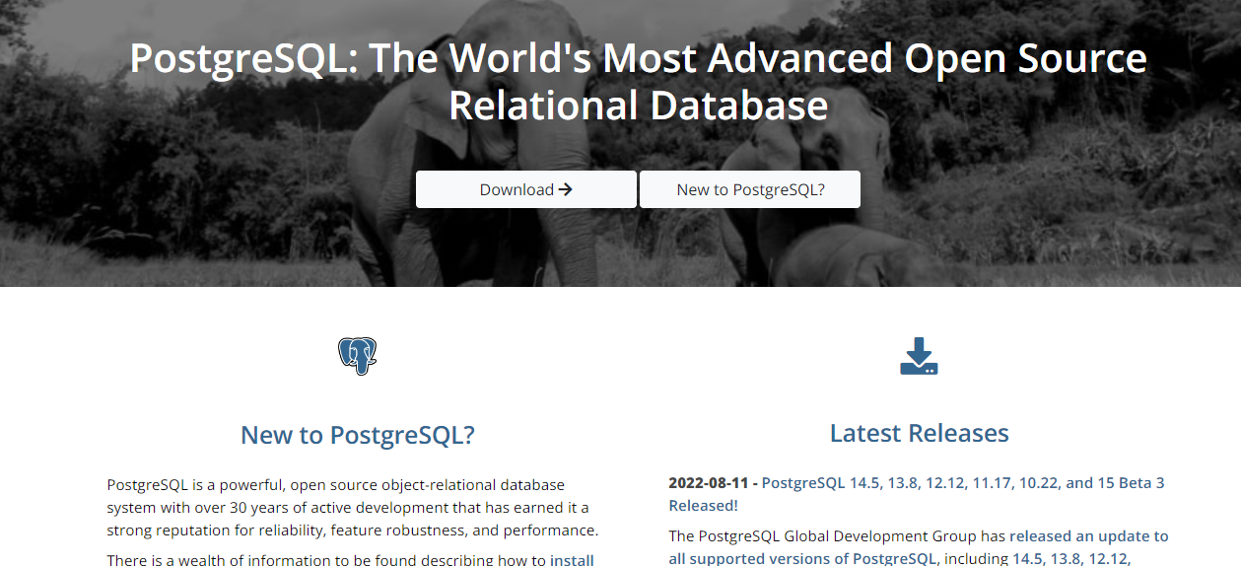
1. PostgreSQL
PostgreSQL (произносится «Пост-Грэс-Кью-Эл») — свободная объектно-реляционная система управления базами данных (СУБД).
Существует в реализациях для множества UNIX-подобных платформ, включая AIX, различные BSD-системы, HP-UX, IRIX, Linux, macOS, Solaris/OpenSolaris, Tru64, QNX, а также для Microsoft Windows.

Slide 4
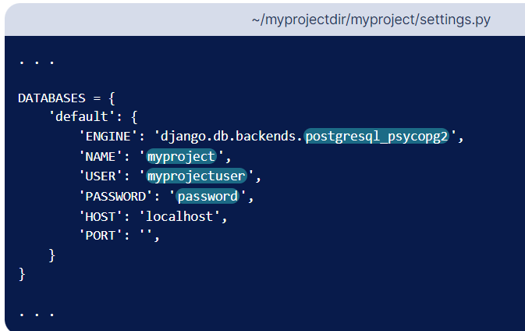
1. PostgreSQL
Django тоже поддерживает этот тип СУБД.
Пример настройки базы данных приведён.

